Slide 1
SARS-CoV-2 maailmas ja Eestis ja mõju reisimisele
Irja Lutsar
Tartu Ülikool
ETFL Volikogu
10.09.2020

Slide 2
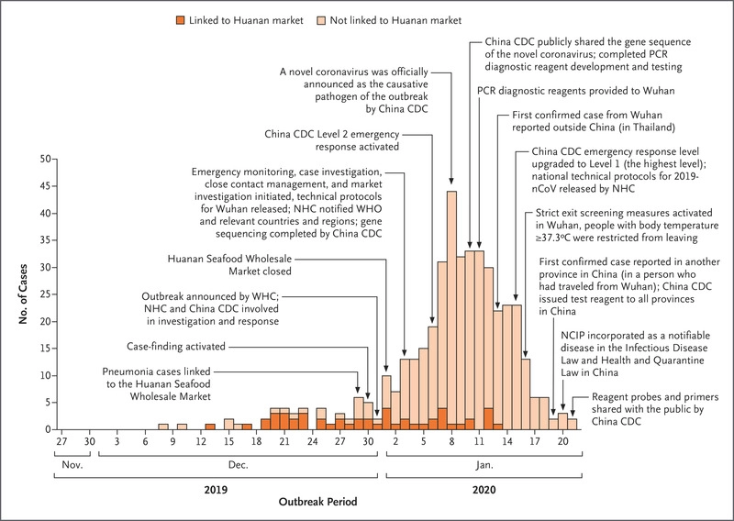
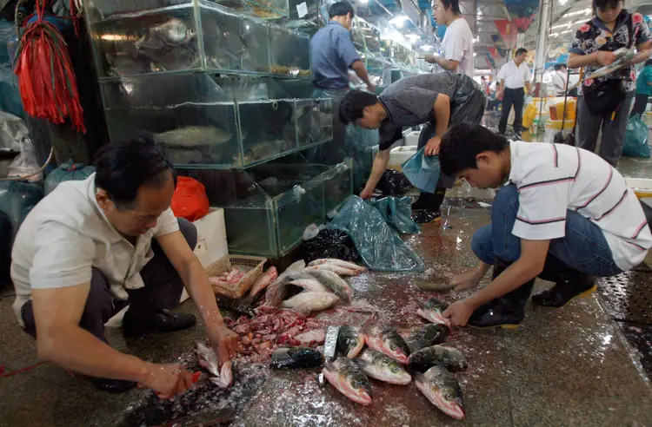
Covid-19 epideemia algus ja kulg
NEJM January 29, 2020

Slide 3
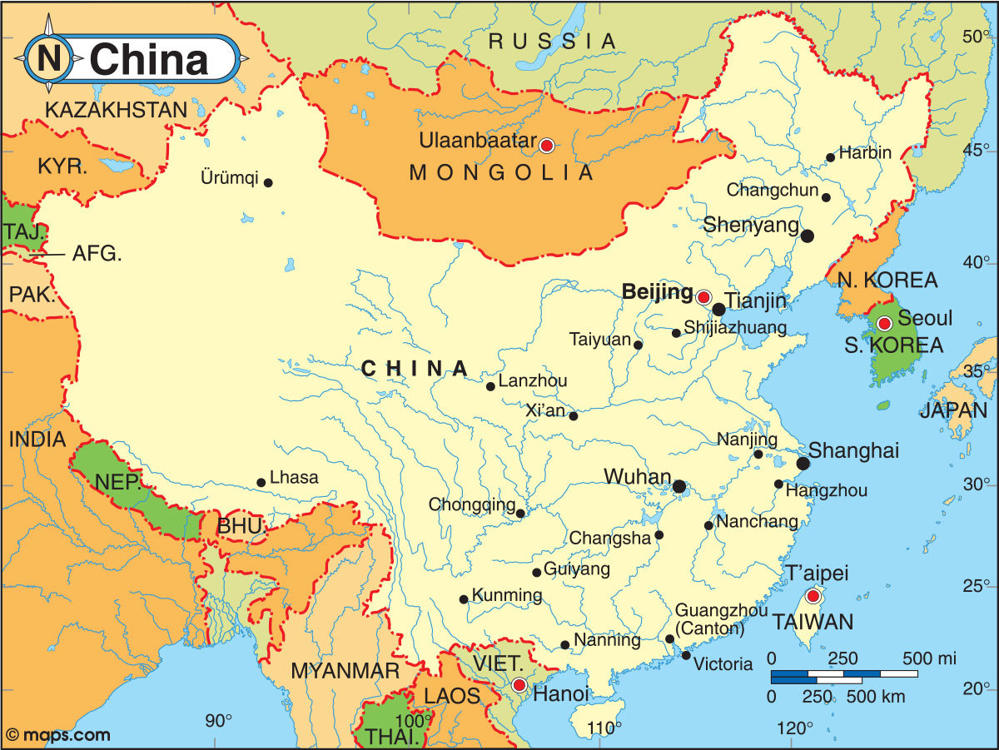

Slide 4
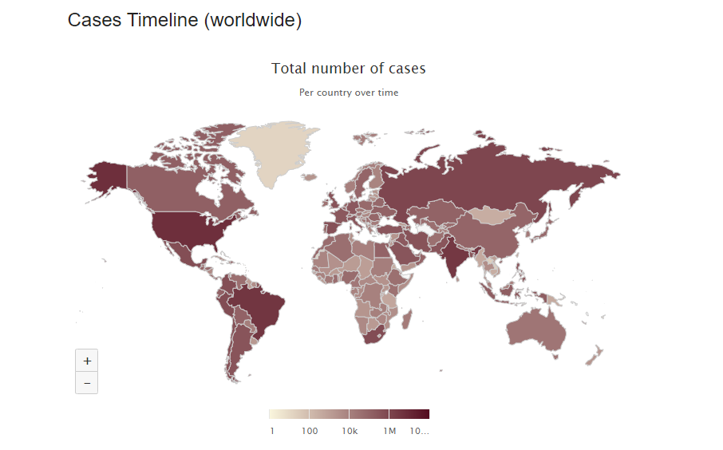
Koroonaviiruse pandeemia
Täiesti uus viirus, millega inimkond varem kokku puutunud pole – kõik võisid nakatuda
Inimese enda immuunsüsteemi üle reageerimine
Hullem arenenud riikides võrreldes arengumaadega
Eriti halvad tulemused 70+ vanuses ja kaasnevate haigustega isikutel
Lapsed põevad suhteliselt kergelt

Slide 5
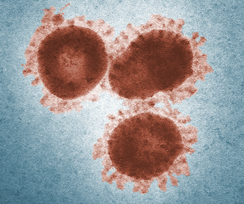
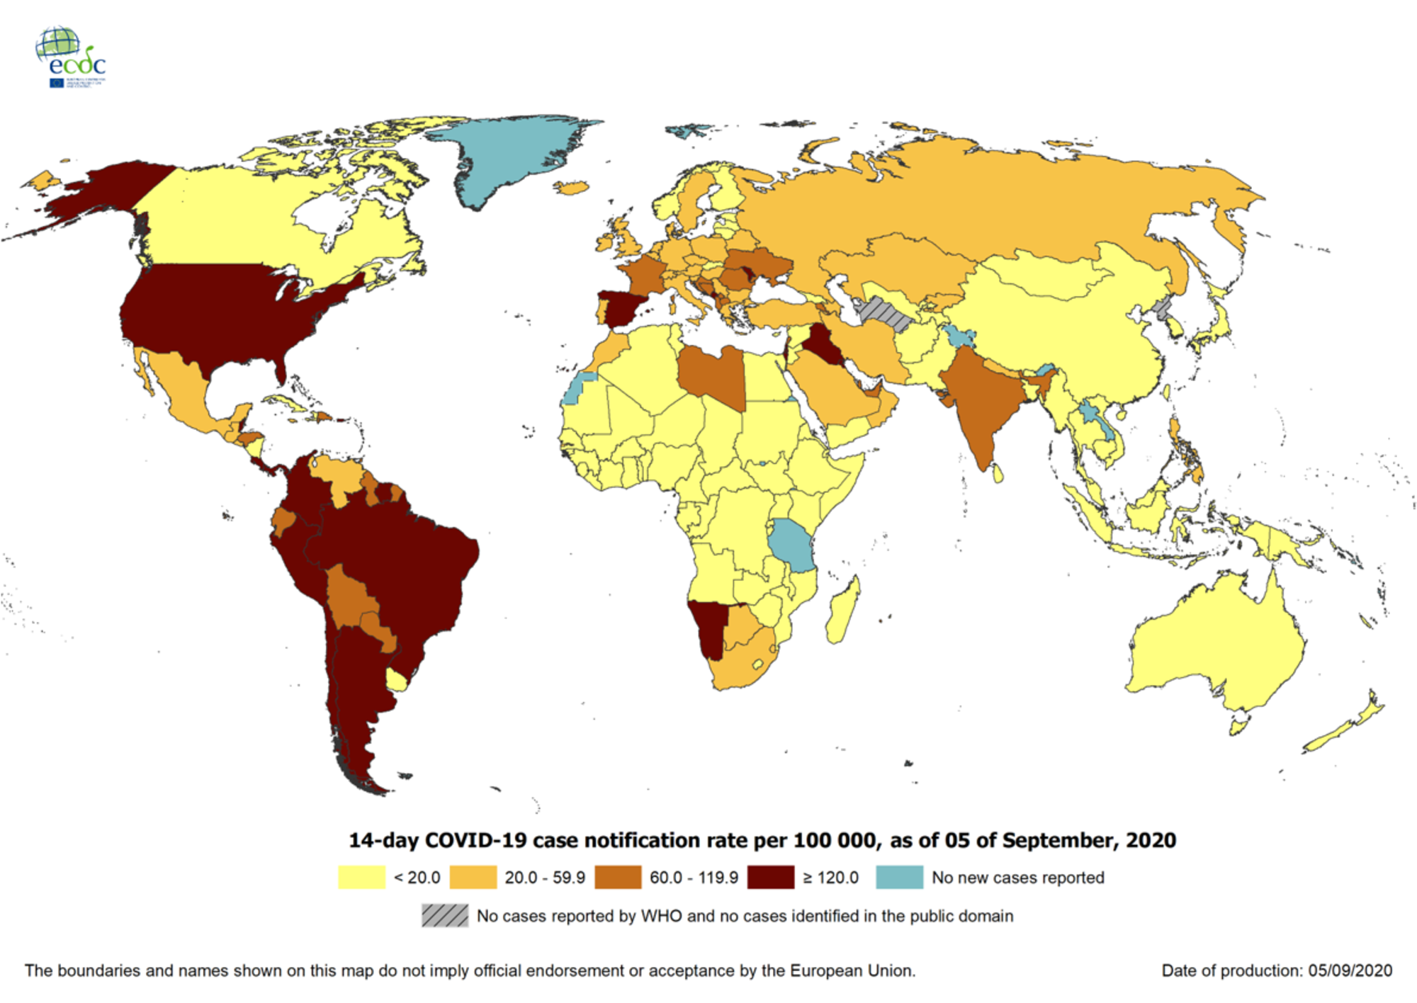
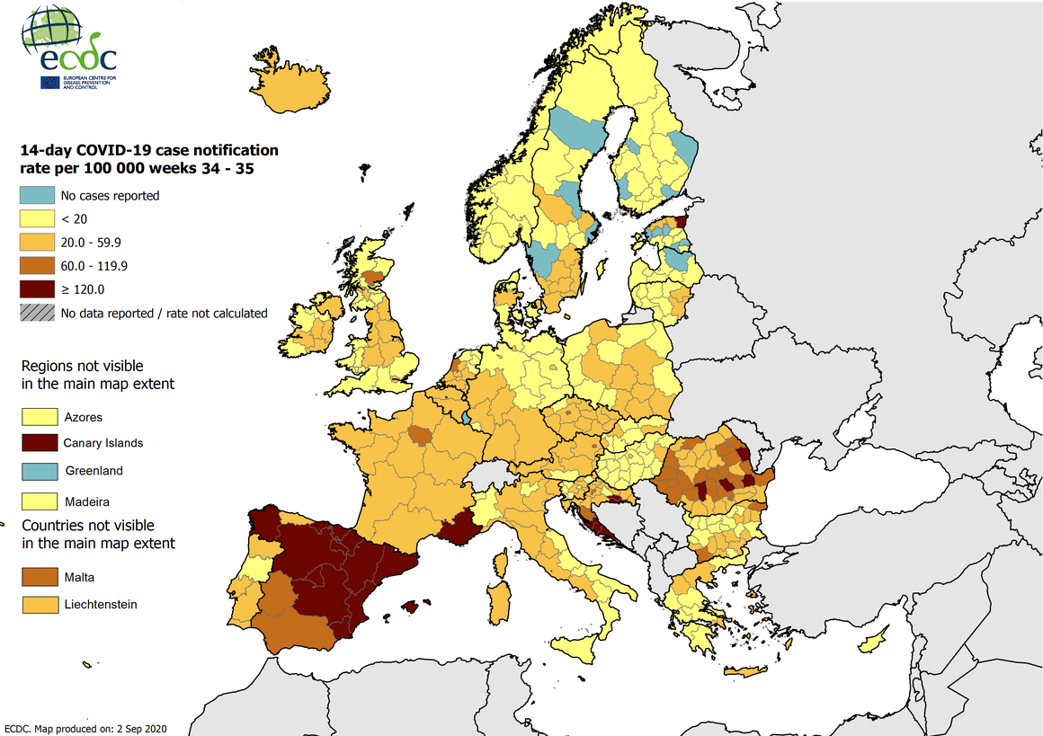
SARS-CoV-2 maailmas ja Euroopas
28 miljonit juhtu
900 000 surma
0,3% maailma elanikkonnast
Valdavalt põevad noored inimesed
Nakatumise tõus on seotud piirangute leevendamisega

Slide 6
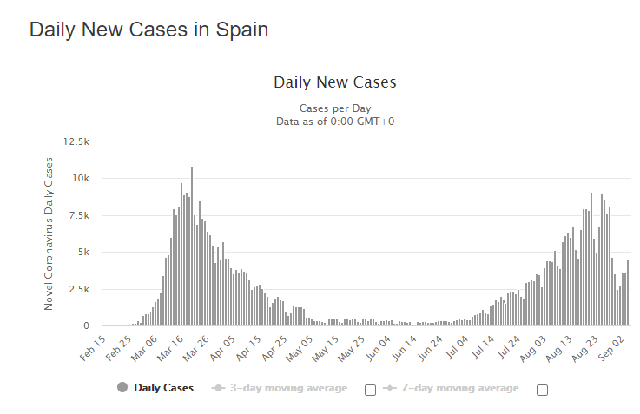
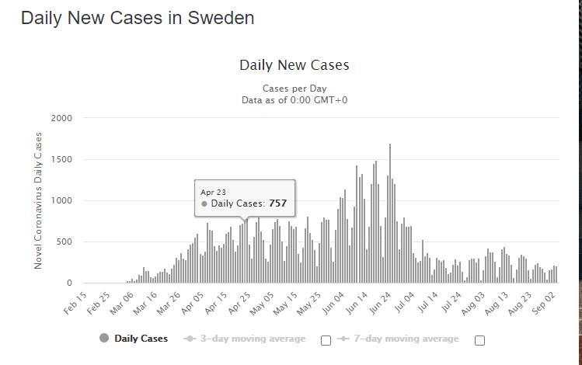
Ranged piirangud vs vähem ranged piirangud
Noored, peod, reisid

Slide 7
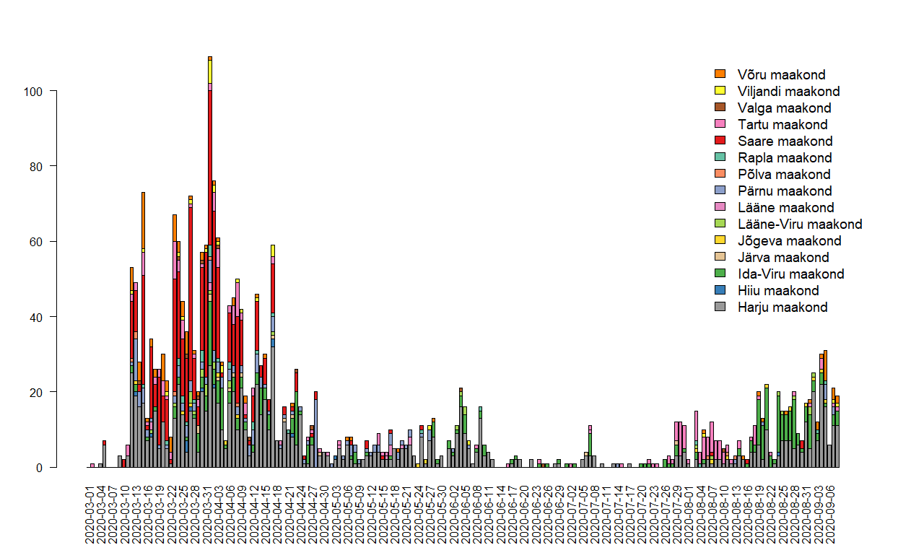
Päevased juhtude arvud maakonniti (09.09)

Slide 8
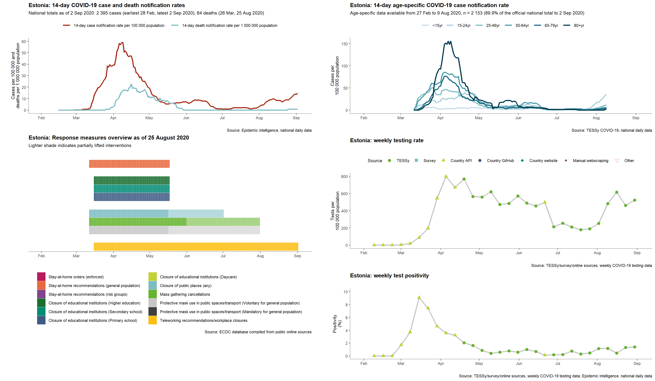
Koroonaviirus Eestis: nakatumise tase on madal
PCR positiivseid 2516 (0,2% elanikkonnast)
Antikehad 1% - enamusel Eesti inimestel pole immuunsust
Liigsuremust ei olnud
Meditsiinisüsteem polnud ühelgi ajamomendil üle kuumenenud

Slide 9
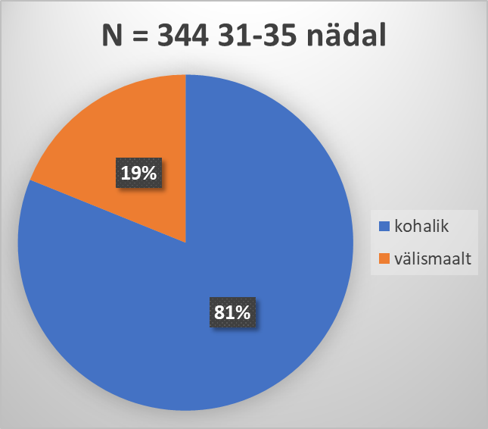
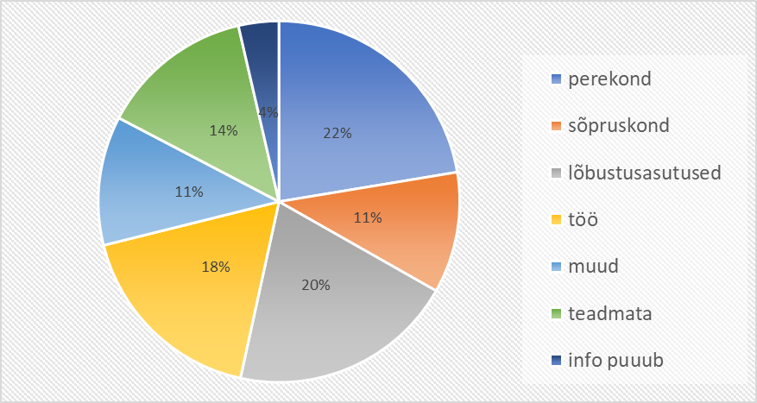
Nakatumine Eestis (03.09.2009)
Nakatumise kohad (kohalik levik)
Nakatumise kohad kokku (31-35 nädal)
80% vanuses <50 aasta
Enamus juhtumeid kerged
Eesti märksõnad: noored ja peod
Jelena Rjabinina TA

Slide 10
Koroonaviiruse levik
Inimeselt inimesele leviv haigus
tihedad kontaktid – hooldekodud (nakatus 76%), kalalaev (85%), kruiisilaev (20%)
-Sümptomaatlised haiged – peamised levitajad
-Presümptomaatiliksed isikud – tõenäolised levitajad
-Asümptomaatilised isikud – vähe tõestust haiguse levitajatena
Muud levikuteed pigem teoreetilised, kuid siiani tõestamata
PCR positiivsus väga pikk
viirust õnnestub välja kasvatada 8 päeva
PCR kordustestid pole näidustatud paranemise kinnitamiseks

Slide 11
COVID-19 haiguse kulg
50% on ilma sümptomiteta
80% kerge haigus
18% vajab haiglaravi
1,3% - väga raskelt haiged
Suremus – 0,1-15% sõltub
asukohast
vanusest
M>N

Slide 12
Koroonaviirus ja surmad
Suremus (mortality rate) – surmad/registreeritud juhud
  Eesti – 64/2562 – 2,5%
  Maailmas – 3,2%
Suremuskordaja (case fatality rate) – surmad/lõpetatud juhud
  Eesti – 2,8% (ECDC)
Infektsiooni suremuskordaja (infection fatality rate) – surmad/nakatunud juhud – 0,03-1,2%
  Eesti – 0,7% (oletuslik)
Suremus 1 milj elaniku kohta
  Eesti – 48 (worldometer)
Gripi suremus – 0,1%

Slide 13
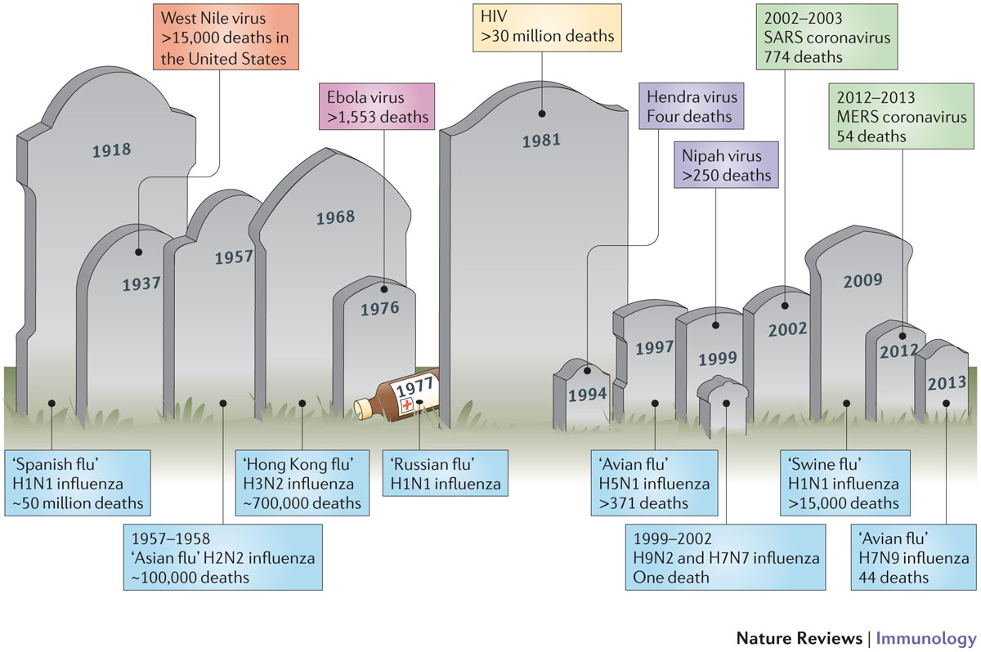
Uued viirusinfektsioonid
Nature Reviews Immunology
Volume:
  13,
Pages:
  851–861
Year published:
  (2013
Nature Reviews Immunology
Volume:
  13,
Pages:
  851–861
Year published:
  (2013
2014 – Ebola
2016 – Zika
2019 – SARS-CoV-2
Nature Reviews Immunology 13, 851–861 (2013)
Notes:
Over the past century, humanity has witnessed the emergence of numerous zoonotic infections that have resulted in varying numbers of human fatalities. Influenza viruses that originate from birds account for an important proportion of these deaths, and recently many new zoonotic viruses that originate in bats, such as Hendra virus, Nipah virus and severe acute respiratory syndrome (SARS) coronavirus, have caused outbreaks with high mortality rates. Hyperlinks to World Health Organization disease report updates are provided in Box 1. MERS, Middle East respiratory syndrome coronavirus.

Slide 14
Globliseerumine = infektsioonhaiguste levik
Migratsioon
  Majandusmigrandid
  Poliitilised migrandid
Turism
  Inimeste reisimine
  Haigusvektorite reisimine
  Mikroorganismide reisimine

Slide 16
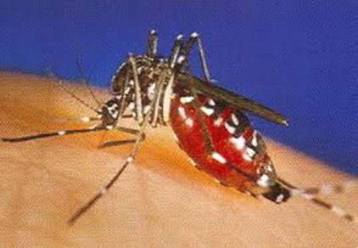

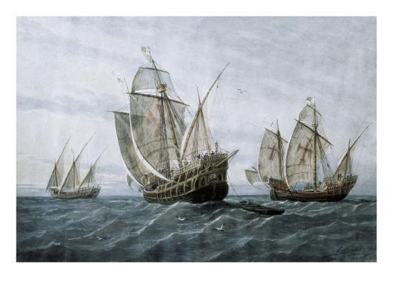

Ülemaailmne turism suureneb aasta-aastalt
Dengue
Zika
Gripp
SARS
MERS
Teised infektsioonid

Slide 17
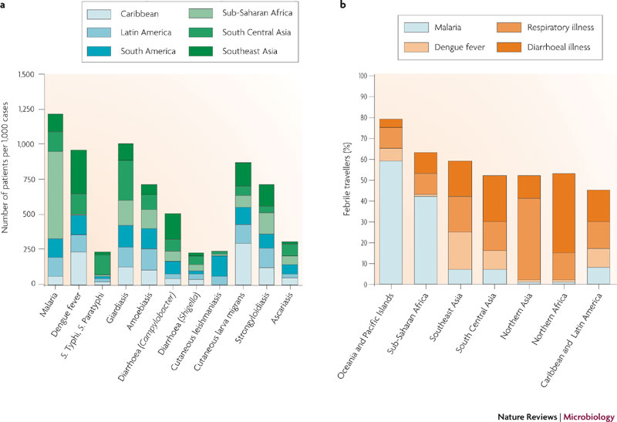
Infektsioonid reisijatel
Nature Reviews Microbiology 7, 895-901 (December 2009)
Notes:
The proportionate morbidities of the common infections in international travellers that were reported to the GeoSentinel network. The proportionate morbidity is the number of patients with a diagnosis, or group of diagnoses, as a proportion of all ill travellers in the population studied. The data were collected at individual sites and then sent to a central database that is maintained by the International Society for Travel Medicine at the CDC in Atlanta, USA. b ∣ The proportion of febrile travellers that were diagnosed with the more common infectious diseases, according to the region of travel. S. Typhi, Salmonella enterica subsp. enterica serovar Typhi; S. Paratyphi, Salmonella enterica subsp. enterica serovar Paratyphi. Part a data from Ref. 32. Part b data from

Slide 18

Nakatumise vältimine
Viirus ei ole kuhugi kadumas; pandeemia kestab
  Meetmed peavad olema pikaajalised – 3-4 aastat
  Meetmed peavad olema proportsionaalsed
  Meetmed ei tohi tuua rohkem kahju kui kasu
  Meetmeid peab ühiskond aktsepteerima
Distantsi hoidmine hoiab infektsioonid eemal
Maskid suletud ruumides kus distantsi hoidmine pole võimalik ja kui nakatumine on kõrge
Üldistest hügieenireeglitest kinni pidamine
  Pese käsi vee ja seebiga
  Desinfitseeri kui vesi ja seep käepärast pole
  Haigena püsi kodus
Hoia äpp – mida rohkem kasutajaid seda efektiivsem

Slide 19
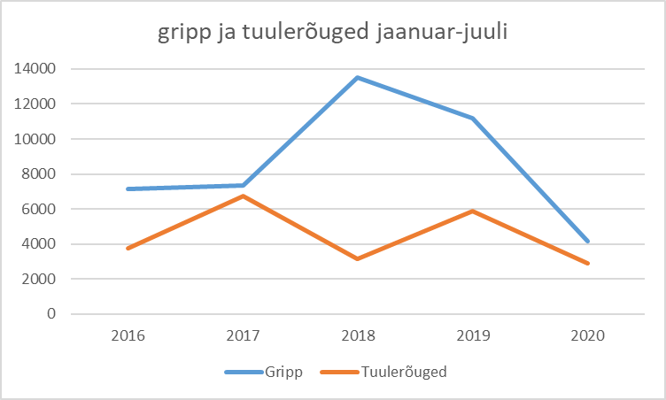
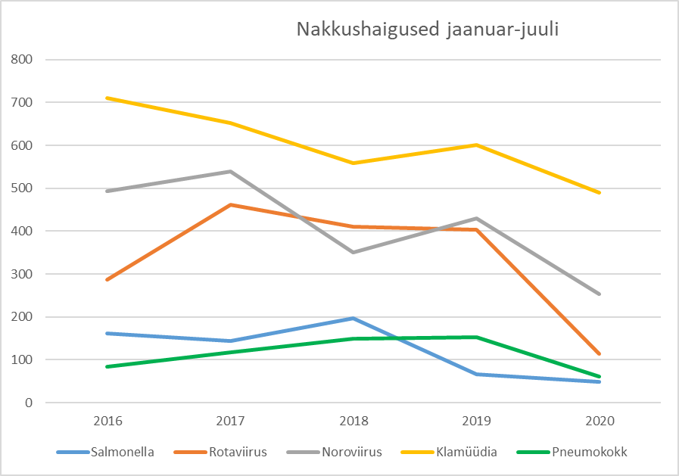
Sotsiaalne distantseerumine ja hügieenireeglite järgimine vähendab infektsioonhaigusi
Ei täheldata mitte ühegi teise infektsioonhaiguse nakatumise tõusu

Slide 20
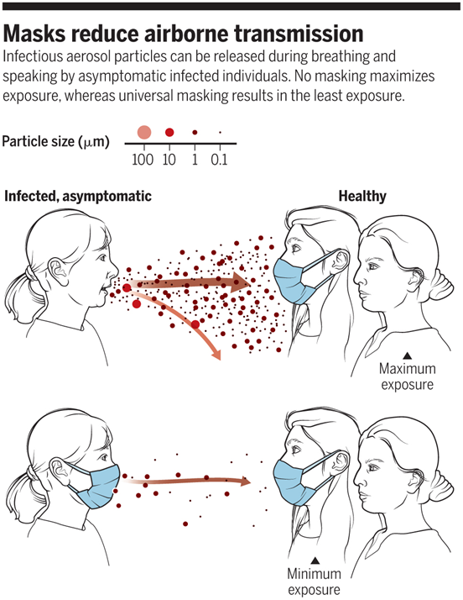
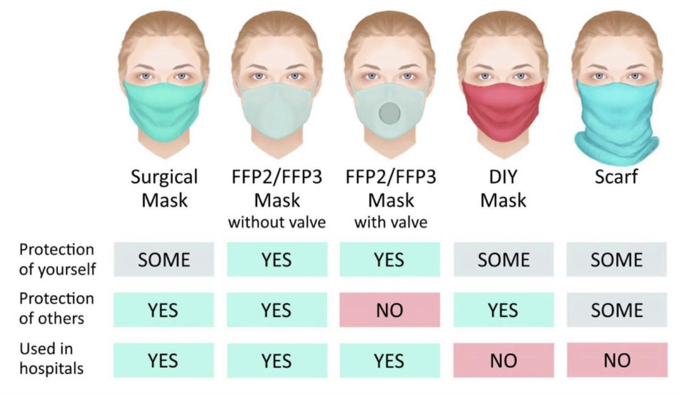
Maskid – suletud ruumides kus distantsi hoidmine pole võimalik ja nakatumise tase on kõrge

Slide 21
Kuidas pandeemia ajal turvaliselt reisida?
Tea kuhu riiki lähed ja mis on epidemioloogiline olukord
Muretse kindlasti tervisekindlustus ja tea, et arengumaades võib pandeemia korral riigihaiglates probleeme olla
Vali otselennud ja kanna lennujaamas võimalusel maski/respiraatorit
Koroonaviirus on pidude ja seltskondade haigus
  Väldi alkoholirohkeid pidusid
  Püüa viia uute sõprade arv miinimumini
  Pidutse õues mitte ülerahvastatud ööklubis
Kui tuled tagasi kõrge nakatumisega riigist tee test

Slide 22

Oleme terved ja teeme ratsionaalseid otsuseid

